Slide 1


“CÓMO DEJAR UN LEGADO PARA LA IGLESIA”
MÁS CERCA DE LA IGLESIA
ESCUELA SABÁTICA
IGLESIA ADVENTISTA DEL 7° DÍA

Slide 2
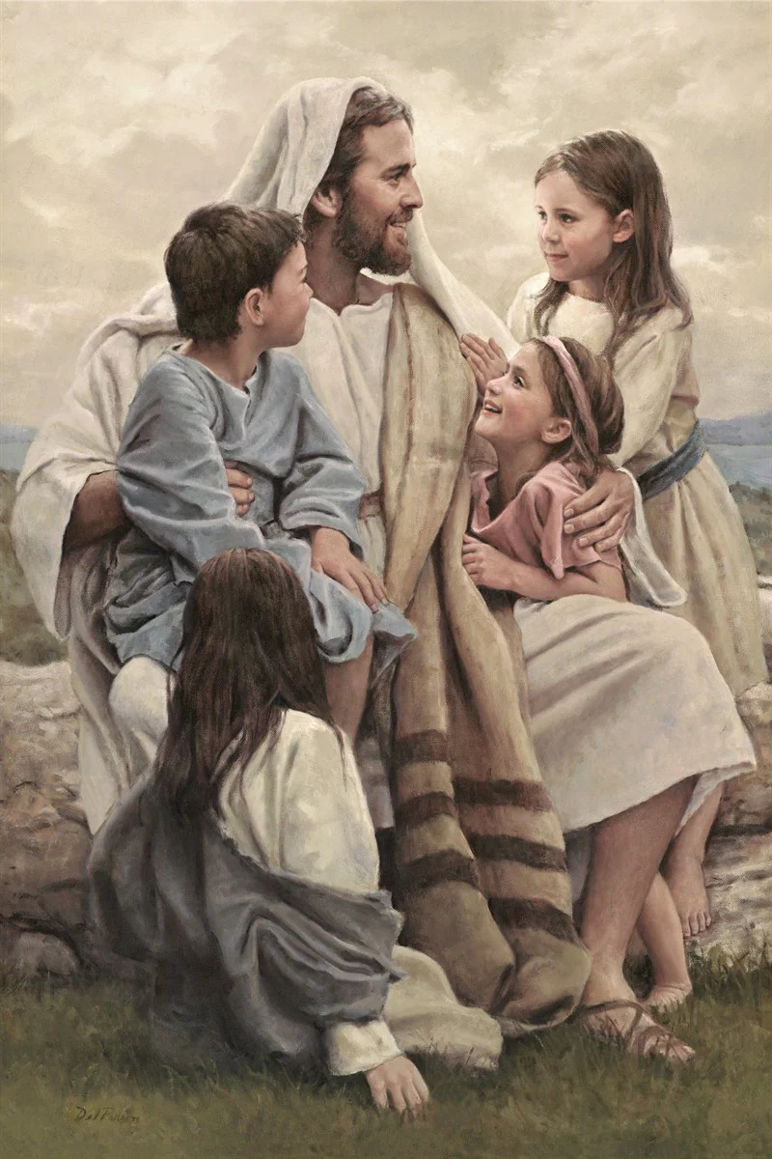
SERVICIO DE CANTO
#466 “GUÍAME, ¡OH SALVADOR!”, #421 “CARIÑOSO SALVADOR”.

Slide 3

IGLESIA ADVENTISTA DEL 7° DÍA

Slide 4

ORACIÓN DE RODILLAS
Que la oración incluya el deseo de nunca apartarnos de los caminos de Dios y permanecer siempre
en las filas de su iglesia.

Slide 5

LECTURA BÍBLICA
1 Timoteo 6:18-19. "Que hagan bien, que sean ricos en buenas obras, generosos en repartir, prontos a compartir; atesorando para sí buen fundamento para lo porvenir, para que puedan alcanzar la vida eterna"

Slide 6

PROPÓSITO
Guiar a los miembros de la iglesia en el proceso de crear un testamento o legado que
beneficie a la iglesia, asegurando que sus bienes contribuyan a la misión de Dios y continúen
apoyando la comunidad de fe después de su partida.

Slide 7

INTRODUCCIÓN
Dejar un testamento o un legado para la iglesia es un acto de fe y un testimonio de nuestro compromiso
eterno con la obra de Dios. Al planificar cómo se distribuirán nuestros bienes, tenemos la oportunidad
de perpetuar nuestra influencia en el Reino de Dios, asegurando que nuestra inversión en la misión
de la iglesia continúe floreciendo y transformando vidas

Slide 8
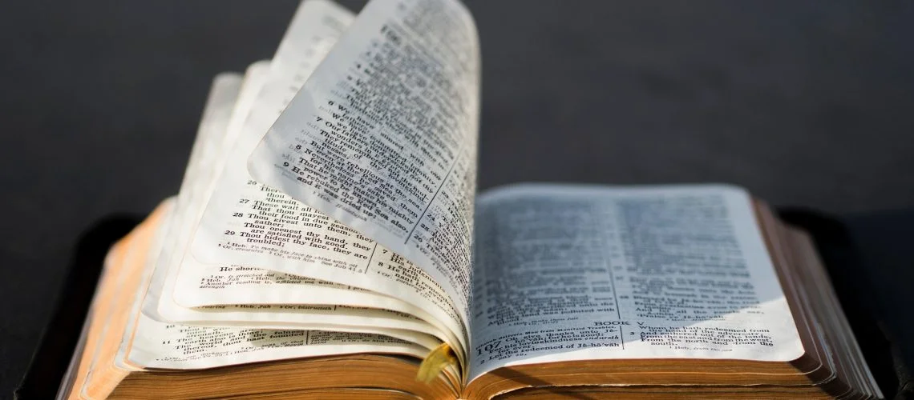
En las Escrituras, vemos ejemplos de
personas que, al hacer provisiones para la obra de Dios, no solo cumplieron con su responsabilidad
espiritual, sino que también establecieron un legado de generosidad y devoción.

Slide 9

Damos una calurosa bienvenida a este importante programa sobre cómo dejar un testamento o legado para la iglesia! Agradecemos su presencia y participación mientras
descubrimos juntos cómo planificar de manera efectiva para que nuestras contribuciones sigan
glorificando a Dios y beneficiando a nuestra comunidad de fe. ¡Gracias por ser parte de esta jornada transformadora!

Slide 10
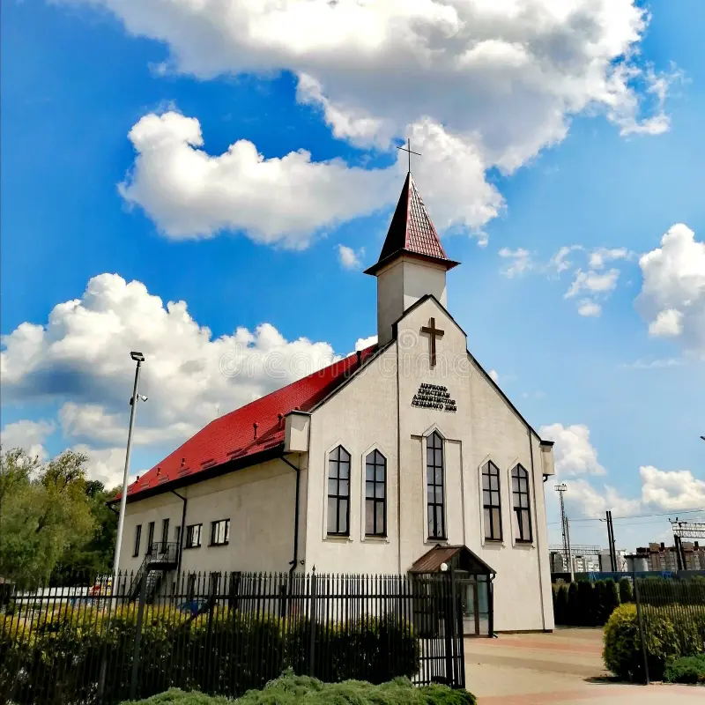
HIMNO DE ALABANZA
#529 “IGLESIA DE CRISTO”.

Slide 11

NUEVO HORIZONTE
EVANGELISMO
MEJOR SON DOS QUE UNO

Slide 12

Dejar un testamento o legado para la iglesia es una forma de perpetuar nuestro compromiso con la
obra de Dios. Al planificar cómo se distribuirán nuestros bienes, podemos asegurarnos de que nuestras
contribuciones continúen beneficiando la misión de la iglesia y apoyando a la comunidad de fe.
Este acto de previsión permite que nuestro impacto espiritual persista más allá de nuestra vida.

Slide 13

ALABANZA ESPECIAL

Slide 14

El primer paso para dejar un testamento es identificar qué bienes y recursos se desean incluir en el
legado. Esto puede incluir propiedades, cuentas, inversiones,
o incluso objetos de valor sentimental.
Es importante hacer un inventario detallado y considerar cómo cada elemento puede ser utilizado
para apoyar la obra de Dios.

Slide 15


MISIONERO MUNDIAL
ZAMBIA

Slide 16

Consultar con profesionales al redactar un testamento es un acto de sabiduría y prudencia que refleja
nuestro deseo de hacer las cosas de manera correcta y conforme a los principios divinos. La Escritura
nos instruye en Proverbios 15:22: "Los pensamientos son frustrados donde no hay consejo; más en la
multitud de consejeros se afirman."

Slide 17

Buscar la orientación de abogados y asesores especializados no solo asegura que nuestros deseos se cumplan de manera legal y eficiente, sino que también nos
permite administrar nuestros recursos con integridad y claridad, garantizando que nuestro legado
continúe glorificando a Dios y apoyando Su obra en la forma que hemos intentado.

Slide 18

INFORME
SECRETARIAL

Slide 19

Al redactar el testamento, es crucial especificar claramente las disposiciones para la iglesia.
Esto incluye detallar la cantidad o el porcentaje de bienes que se destinarán a la iglesia, así como cualquier
propósito específico para el cual se utilizarán los fondos.
Esta claridad ayuda a evitar malentendidos
y asegura que el legado sea utilizado de acuerdo con las intenciones del testador.

Slide 20

Es importante comunicar las decisiones sobre el testamento a los familiares y líderes de la iglesia para
evitar sorpresas y asegurar que todos estén informados sobre las disposiciones. La comunicación
abierta puede prevenir conflictos y facilitar la implementación del testamento según lo previsto.

Slide 21

A medida que cambian las circunstancias personales y financieras, es esencial revisar y actualizar el
testamento regularmente. Esto garantiza que el testamento siga reflejando los deseos actuales y que
las disposiciones para la iglesia se mantengan pertinentes.

Slide 22

CONCLUSIÓN
Dejar un testamento o legado para la iglesia no es simplemente un trámite administrativo; es una
declaración de fe y un testimonio de nuestra devoción eterna a Dios. Como nos enseña 1 Timoteo
6:18-19, al ser generosos y hacer buen uso de nuestros recursos, almacenamos "buen fundamento
para lo porvenir." Que nuestro legado sea una luz que guíe a otros hacia la salvación y perpetúe
nuestra misión en la tierra.

Slide 23
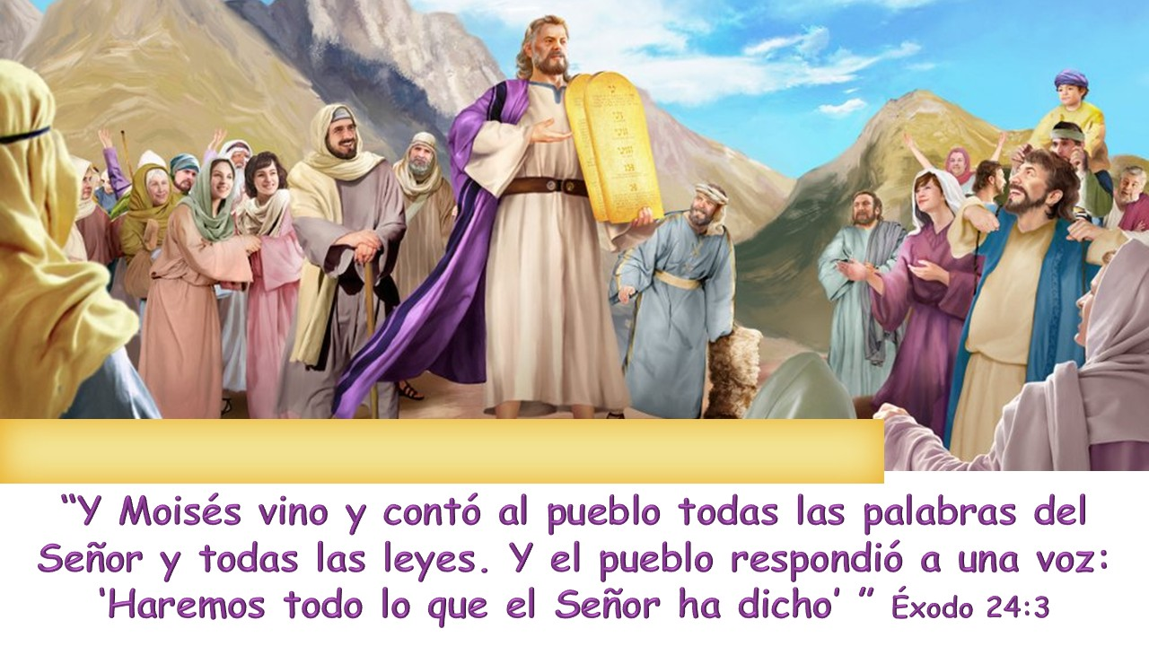
VERSÍCULO PARA MEMORIZAR

Slide 24
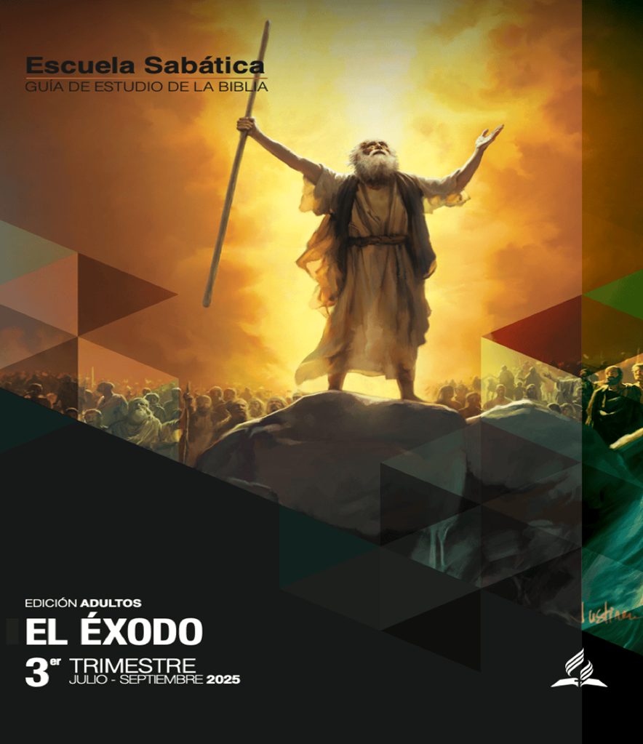
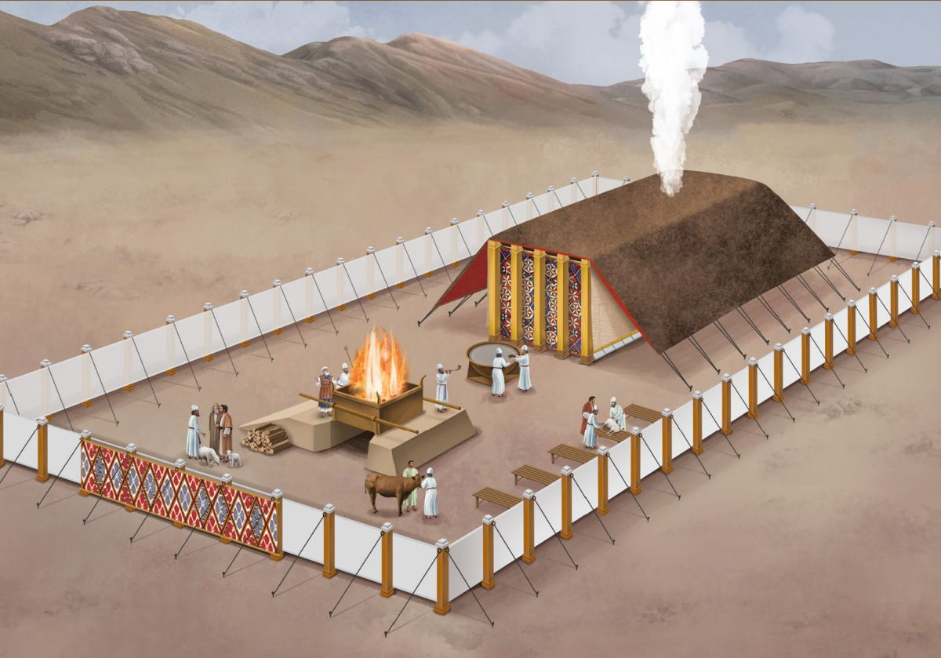
REPASO DE LA LECCIÓN # 10
EL PACTO Y EL MODELO

Slide 25

HIMNO FINAL
# 333 AUNQUE EN ESTA VIDA

Slide 26

ORACIÓN FINAL

Slide 27


